Slide 1

Manual de Validação dos documentos de Saúde e Segurança do Trabalho
Gestão de Fornecedores – Atlas Inovação
REV. 00

Slide 2


SUMÁRIO
NR 01 - SEGURANÇA E SAÚDE NO
TRABALHO (ORDEM DE SERVIÇO)
NR 10 - SEGURANÇA EM INSTALAÇÕES E SERVIÇOS EM ELETRICIDADE (BÁSICO)
NR-18: TREINAMENTO BÁSICO EM SEGURANÇA DO TRABALHO
PGR
NR 10 - SEGURANÇA EM INSTALAÇÕES E SERVIÇOS EM ELETRICIDADE (SEP)
NR18 - OPERAÇÃO DE GRUA
PCMSO
NR18 -OPERAÇÃO DE GUINDASTE
LTCAT
NR – 11: TRANSPORTE, MOVIMENTAÇÃO E ARMAZENAMENTO DE MATERIAIS.
NR 18 - OPERADOR DE EQUIPAMENTOS DE GUINDAR
LTIP (Laudo Técnico de Insalubridade e Periculosidade)
NR-12 OPERAÇÃO, MANUTENÇÃO, INSPEÇÃO E DEMAIS INTERVENÇÕES EM MÁQUINAS E EQUIPAMENTOS
NR 18 - SINALEIRO/AMARRADOR DE CARGAS
NR 18 – OPERAÇÃO DE ELEVADOR
AET – Análise Ergonômica do Trabalho
NR-13 – CALDEIRAS, VASOS DE PRESSÃO, TUBULAÇÕES E TANQUES METÁLICOS DE ARMAZENAMENTO
NR 18 - OPERADOR DE PLATAFORMA ELEVATÓRIA MÓVEL DE TRABALHO (PEMT)
ASO
CERTIFICADO DE TREINAMENTO MOPP - MOVIMENTAÇÃO OPERACIONAL DE PRODUTOS PERIGOSOS
ASO DEMISSIONAL
NR 18 - MONTAGEM E DESMONTAGEM DE ANDAIME ESPECÍFICO PARA O TIPO DE ANDAIME EM OPERAÇÃO
CNH
NR-17: TREINAMENTO / CAPACITAÇÃO PARA TRABALHO EM TELEATENDIMENTO
TREINAMENTO PARA TRANSPORTE COLETIVO DE PASSAGEIROS ​
FICHA DE ENTREGA DE EPI'S
NR 5 – COMISSÃO INTERNA DE PRESENÇÃO DE ACIDENTES​
NR 6 - EQUIPAMENTO DE PROTEÇÃO INDIVIDUAL – EPI​
Para melhor experiência e navegação, clique no ícone e vá diretamente ao slide de preferência.

Slide 3
SUMÁRIO
NR 18 – UTILIZAÇÃO DE CADEIRA SUSPENSA
NR 31 – SUPERVISORES DE ENTRADA
Exame de Malária
NR 19 – CERTIFICADO DE TREINAMENTO PARA TRANSPORTE E MANUSEIO DE EXPLOSIVO
NR 31 – VIGIAS E TRABALHADORES
NR 32 - SEGURANÇA E SAÚDE NO TRABALHO EM SERVIÇOS DE SAÚDE
Direção Segura (teórico)
NR 20 – SEGURANÇA E SAÚDE DO TRABALHO COM INFLAMÁVEIS E COMBUSTÍVEIS
Direção Segura (prático)
NR 33 - TRABALHO EM ESPAÇOS CONFINADOS
NR – 23 ​
Medidas de prevenção contra incêndios
NR-34 Trabalho à Quente (solda)​​
Chefe Boletim
NR-29 Segurança e Saúde nos serviços portuários.
NR-34 Trabalho à Quente (observador)​​
Integração Rumo (ICEC)
NR 31.7.5: APLICAÇÃO DE AGROQUÍMICOS
NR 35 - TRABALHO EM ALTURA
7 Regras da Vida (ICEC)
NR 31 - SEGURANÇA EM MÁQUINAS ESTACIONÁRIAS
Certificado de Curso Profissionalizante​
ROF (ICEC), RO II (ICEC), RO III (ICEC)
NR 31 - SEGURANÇA EM MÁQUINAS AUTOPROPELIDAS
Carteira de identificação do conselho de classe (exemplo: CREA, CRM, COREN, etc)
Primeiros Socorros (ICEC)
Carteira de vacinação (Febre amarela, hepatite B e dupla adulto)
Primeiros Socorros (Outras instituições)
Para melhor experiência e navegação, clique no ícone e vá diretamente ao slide de preferência.

Slide 4
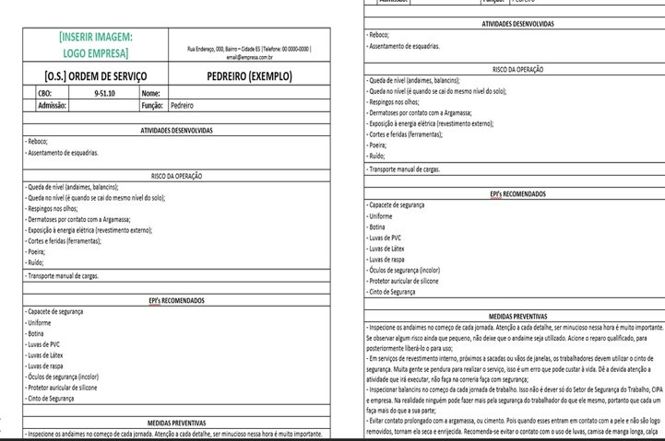
NR 01 - SEGURANÇA E SAÚDE NO
TRABALHO (ORDEM DE SERVIÇO)​
O que é este documento?
A Ordem de Serviço tem a missão de informar o funcionário sobre os riscos do ambiente. Assim, este é o documento que comprova que o empregado recebeu esclarecimentos referentes aos riscos relacionados ao exercício de sua função e as orientações referentes às políticas de segurança e saúde adotadas na empresa, orientações sobre os EPI utilizados. ​
Para o tipo de contrato de grandes paradas não é necessário anexar o PGR, confirmar exposição a riscos relevantes na O.S.

Slide 5
NR 01 - SEGURANÇA E SAÚDE NO TRABALHO (ORDEM DE SERVIÇO)​
Critérios para aceitação do documento
Deve conter dados da empresa:
Identificação da empresa através de CNPJ ou Razão social
Dados do funcionário:
Função x PGR
Riscos ocupacionais
Descrição das atividades de acordo com PGR DA EMPRESA
Orientação sobre EPIs
Assinatura do Funcionário
Orientações de segurança
Punição em caso de descumprimento das orientações de saúde e segurança,
MEDIDAS de controle de risco existe na empresa.
Assinatura da empresa.
NOTA: Deve ser elaborado sempre que houver mudança de função e ou / mudança de risco ocupacional.

Slide 6
O que deve ter essa base?
1. Introdução​
2. Definições e Critérios de Riscos​
3. Caracterização dos Ambientes/Unidades de Trabalho​
4. Caracterização das Atividades/Processos de Trabalho​
5. Cargos e Inventário de Riscos​
6. Descrição das atividades por função ​
7. Cronograma e Plano de Ação​
8. Prazo de validade de 2 anos ​
PGR
O que é este documento?​
PGR (Programa De Gerenciamento De Risco), é um documento que define as diretrizes e requisitos gerais com objetivo de promover ações de prevenção e gerenciamento de riscos ocupacionais no ambiente do trabalho da empresa.​

Slide 7
PGR
Critérios para aceitação do documento:
CNPJ ou CEI / Razão Social​;
Grau de Risco / CNAE ;
Data de elaboração​;
Descrição das atividades de acordo com o CBO / EPIs listados por atividades ou não aplicabilidade; ​
O Grupo Homogêneo de Exposição (GHE) é o agrupamento dos trabalhadores em uma empresa que têm perfis de exposição similares;
Inventário de Riscos e Plano de ação;
Assinatura do responsável técnico ou engenheiro de segurança do trabalho, e seus dados de identificação (Ex: Conselho de classe);
Precisa ter os dados da contratante, (unidade da prestação de serviço) para os contratos contínuos, para os eventuais seguir documento matriz do fornecedor.
ART - Anotação de responsabilidade técnica.

Slide 8
O que deve ter essa base?
Identificação da empresa (dados como nome, CNPJ, endereço, ramo de atividade, grau de risco, número de trabalhadores (por sexo), horário de trabalho e turnos); ​
Identificação dos riscos, separados por função, setor ou grupo homogêneo de risco (GHE); ​
Identificação das exigências físicas e psíquicas dos colaboradores (por função ou setor); ​
Programação anual (por função, setor ou GHE) dos exames clínicos e complementares, de acordo com os riscos; ​
Definição da periodicidade dos exames; ​
Definição dos critérios de interpretação dos exames; ​
Definição das condutas médico-administrativas necessárias no caso de alteração dos exames; ​
Planejamento de exames complementares (caso o empregador concorde); ​
Programação anual de palestras, cursos e treinamentos voltados para a prevenção de doenças do trabalho; ​
Planejamento de ações votadas para a promoção da saúde; ​
Planejamento das visitas periódicas aos postos de trabalho; ​
Determinação dos indicadores de saúde; ​
Planejamento de treinamentos em primeiros socorros; ​
Criação do relatório anual do PCMSO;
Definição de data de apresentação do relatório para discussão junto à CIPA e a alta gestão. ​
PCMSO
O que é este documento?​
O Programa de Controle Médico de Saúde Ocupacional – PCMSO é um relatório elaborado por profissional ou empresa especializada em medicina e segurança do trabalho, que especifica os exames, procedimentos e condutas a serem adotadas pelas empresas em função dos riscos aos quais os empregados se expõem no ambiente de trabalho.

Slide 9
PCMSO
Critérios para aceitação do documento:
Identificação da empresa (Razão social, CNPJ, endereço, ramo de atividade, grau de risco, número de trabalhadores (por sexo), horário de trabalho e turnos); ​
Identificação dos riscos, separados por função, setor ou grupo homogêneo de risco (GHE); ​
Identificação das exigências físicas e psíquicas dos colaboradores (por função ou setor); ​
Programação anual (por função, setor ou GHE) dos exames clínicos e complementares, de acordo com os riscos; ​
Definição da periodicidade dos exames; ​
Definição dos critérios de interpretação dos exames; ​
Relatório analítico;
Plano de ação.
Precisa ter os dados da contratante, (unidade da prestação de serviço) para os contratos contínuos, para os eventuais seguir documento matriz do fornecedor.

Slide 10
LTCAT
O laudo técnico das condições ambientais de trabalho tem como objetivo
avaliar qualitativa e quantitativamente os agentes de riscos previstos na legislação previdenciária e existentes no ambiente de trabalho. Ele é um documento exigido pelo INSS para apontar os agentes nocivos que um trabalhador esteve exposto durante seu tempo de trabalho e que tinham potencial para afetar a sua saúde.​
A Norma Regulamentadora e Lei que regulamentam e obriga as empresas a terem o LTCAT é a Lei 9.213/1991 e a Norma Regulamentadora nº 09 do Ministério do Trabalho e Emprego.​

Slide 11
O que deve ter essa base?
Avaliação dos Agentes Nocivos;
Caracterização do ambiente de trabalho;
Avaliação quantitativa ou qualitativa;
Ser coerente com PGR/PCMSO;
Para dar robustez ao laudo, o LTCAT se apoia em normas como:
  NRs, principalmente a NR-15
  NHO da Fundacentro (ruído, calor, agentes químicos etc.)
  Métodos de avaliação reconhecido
LTCAT
​
O que é este documento?
O laudo técnico das condições ambientais de trabalho tem como objetivo
avaliar qualitativa e quantitativamente os agentes de riscos previstos na legislação previdenciária e existentes no ambiente de trabalho. Ele é um documento exigido pelo INSS para apontar os agentes nocivos que um trabalhador esteve exposto durante seu tempo de trabalho e que tinham potencial para afetar a sua saúde.​
A Norma Regulamentadora e Lei que regulamentam e obriga as empresas a terem o LTCAT é a Lei 9.213/1991 e a Norma Regulamentadora nº 09 do Ministério do Trabalho e Emprego.
LTCAT
​

Slide 12
LTCAT
Critérios para aceitação do documento:
Validade do documento (Indeterminada)
A atualização do documento deve ser sempre que houver mudanças de layout / novos riscos ocupacionais.
Identificação da empresa;​
Identificação do setor e da função;​
Descrição de atividade;​
Identificação de agente nocivo capaz de causar dano para saúde e integridade física, listado na Legislação Previdenciária;​
Localização das possíveis fontes geradoras;​
EPCs e EPIsEPCs existentes (EPIs utilizados, se são eficazes ou não, se neutralizam ou não o agente nocivo)
Via e periodicidade de exposição ao agente nocivo;​
Metodologia e procedimentos de avaliação doa gente nocivo;​
Descrição das medidas de controle existentes;​
Conclusão técnica do LTCAT;
Assinatura do médico do trabalho ou engenheiro de segurança; ​
Data de realização da avaliação ambiental.​
ART;
Programas como o PCMSO, o PGR estabelecidos pelo Ministério do Trabalho, elaborados pela empresa, irão servir como base técnica e legal na hora da elaboração do LTCAT e do PPP.​

Slide 13
LTIP (Laudo Técnico de Insalubridade e Periculosidade)
O que deve ter essa base?
Base obrigatória nas Normas Regulamentadoras do MTE;
Normas Técnicas de Avaliação para respaldo técnico às medições;
Caracterização do ambiente e das atividades envolvidas;
Identificação de todos os agentes de risco contidos no ambiente;
Avaliação técnica da exposição;
Ter os critérios de enquadramento do adicional
O que é este documento?​
O LTIP - Laudo Técnico de Insalubridade e Periculosidade, tem o objetivo de avaliar a exposições dos colaboradores a agentes ou atividades nocivos que geram direito a receber o adicional de Insalubridade e/ou Periculosidade.​
Com base nas avaliações ambientais e de acordo com os sistemas de prevenção coletivo e individual adotados pelo empregador é possível determinar se é devido ou não o pagamento dos adicionais.​

Slide 14
LTIP
Critérios para aceitação do documento:
Objetivo e datas em que foram desenvolvidos os procedimentos; ​
Descrição e resultado da avaliação preliminar da exposição, realizada de acordo com o item 4 do Anexo I da NR-09; (alterada pela Portaria MTP n.º 426, de 07 de outubro de 2021)​;
Metodologia e critérios empregados, inclusas a caracterização da exposição e representatividade da amostragem; ​
Instrumentais utilizados, bem como o registro dos certificados de calibração; ​
Dados obtidos e respectiva interpretação; ​
Circunstâncias específicas que envolveram a avaliação; ​
Descrição das medidas preventivas e corretivas eventualmente existentes e indicação das necessárias, bem como a comprovação de sua eficácia;​
Conclusão;
Identificação da empresa: Razão social / CNPJ / CNAE / GRAU DE RISCO;
Assinatura do responsável pela elaboração do documento​;
ART vinculada.

Slide 15
9.4 A AET, quando indicada por uma das alíneas do item 17.3.2 da NR 17, deve contemplar:
-
descrição das características dos postos de trabalho no que se refere ao mobiliário, utensílios, ferramentas, espaço físico para a execução do trabalho e condições de posicionamento e movimentação de segmentos corporais;
avaliação da organização do trabalho demonstrando: I - trabalho real e trabalho prescrito; II - descrição da produção em relação ao tempo alocado para as tarefas; III - variações diárias, semanais e mensais da carga de atendimento, incluindo variações sazonais e intercorrências técnico-operacionais mais frequentes; IV - número de ciclos de trabalho e sua descrição, incluindo trabalho em turnos e trabalho noturno; V - ocorrência de pausas interciclos; VI - explicitação das normas de produção, das exigências de tempo, da determinação do conteúdo de tempo, do ritmo de trabalho e do conteúdo das tarefas executadas; VII - histórico mensal de horas extras realizadas em cada ano; e VIII - explicitação da existência de sobrecargas estáticas ou dinâmicas do sistema osteomuscular;
relatório estatístico da incidência de queixas de agravos à saúde colhidas pela Medicina do Trabalho nos prontuários médicos;
relatórios de avaliações de satisfação no trabalho e clima organizacional, se realizadas no âmbito da organização;
registro e análise de impressões e sugestões dos trabalhadores com relação aos aspectos dos itens anteriores; e
recomendações ergonômicas expressas em planos e propostas claros e objetivos, com definição de datas de implantação.
​
AET – Análise Ergonômica do Trabalho
17.3.2 A organização deve realizar Análise Ergonômica do Trabalho - AET da situação de trabalho quando: a) observada a necessidade de uma avaliação mais aprofundada da situação; b) identificadas inadequações ou insuficiência das ações adotadas; c) sugerida pelo acompanhamento de saúde dos trabalhadores, nos termos do Programa de Controle Médico de Saúde Ocupacional - PCMSO e da alínea “c” do subitem 1.5.5.1.1 da NR 01; ou d) indicada causa relacionada às condições de trabalho na análise de acidentes e doenças relacionadas ao trabalho, nos termos do Programa de Gerenciamento de Riscos - PGR.

Slide 16
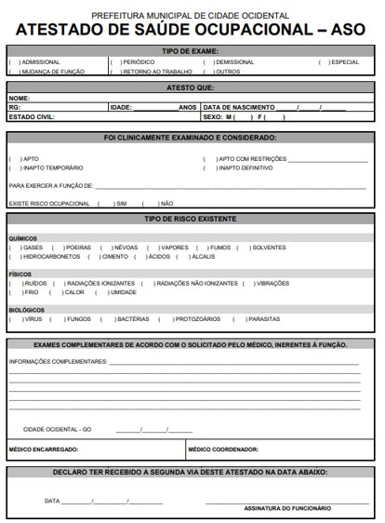
O que deve ter como base?
Nome completo do trabalhador, sua função;
CPF Do funcionário;
Os riscos ocupacionais específicos existentes, ou a ausência deles, na atividade do empregado, conforme instruções técnicas expedidas pela Secretaria de Segurança e Saúde no Trabalho (SST);​
A indicação dos procedimentos médicos a que foi submetido o trabalhador, incluindo os exames complementares e a data em que foram realizados;​
Nome do médico coordenador, quando houver, com o respectivo número de inscrição no Conselho Regional de Medicina (CRM);​
Definição de apto ou inapto para a função específica que o trabalhador vai exercer, exerce ou exerceu;​
Nome do médico encarregado do exame e o endereço ou forma de contato;​
Data e a assinatura do médico encarregado do exame e o carimbo com CRM.
​
ASO
O que é este documento?
O Atestado de Saúde Ocupacional é uma declaração médica que indica se o trabalhador está em condições (apto) ou não (inapto) de realizar determinadas atividades ou funções dentro de uma empresa.​

Slide 17
ASO
Pontos importantes:
Conforme a NR 01, o MEI pode ser dispensado de elaborar o Programa de Controle Médico de Saúde Ocupacional (PCMSO) quando classificado em graus de risco 1 ou 2, ou por opção da contratante. No entanto, mesmo quando dispensado, a contratante direta deve assumir a responsabilidade pelo MEI em seu próprio PCMSO, assegurando a realização de todos os exames médicos previstos.
A NR 07 estabelece que o ASO deve conter o nome do médico responsável pelo PCMSO quando este for utilizado, o que é obrigatório no caso do MEI estar sob o PCMSO da contratante. Isso garante que todos os exames médicos necessários sejam realizados e documentados adequadamente, conforme exigido pela regulamentação vigente.

Slide 18
ASO
Critérios para aceitação do documento
Prazo de validade de 1 ano (ou de acordo com a determinação do médico responsável pelo PCMSO);
CNPJ / Razão Social da Empresa;
Data de elaboração do ASO​;
Deve constar a descrição dos Perigos ou fatores de riscos ocupacionais, ou a ausência deles;
Nome completo/ Data de nascimento/ N° do CPF do funcionário/ Função .​
Exames Complementares / Procedimentos médicos;
Exames ASO X PCMSO
Data dos exames médicos Clínicos e Complementares; ​
Aptidão para função e/ou Aptidão específica para atividades de risco. ​
Dados do médico examinador (carimbo e assinatura); data, número de registro profissional e assinatura do médico que realizou o exame clínico.
O nome e número de registro profissional do médico responsável pelo PCMSO, se houver;

Slide 19
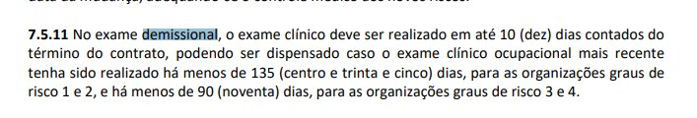
ASO DEMISSIONAL
Atentar-se aos detalhes da norma conforme imagem abaixo, no ato da validação desse campo, pois poderá ser anexado o ASO mais recente, quando não houver necessidade da emissão do ASO demissional.

Slide 20
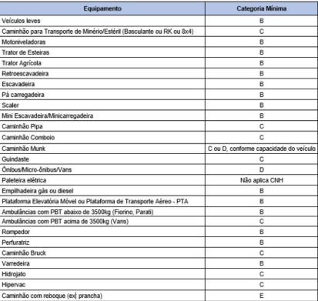
CNH​
O que é este documento?
CNH é a sigla para Carteira Nacional de Habilitação, também denominada carteira de habilitação, carteira de motorista ou carta de motorista​

Slide 21
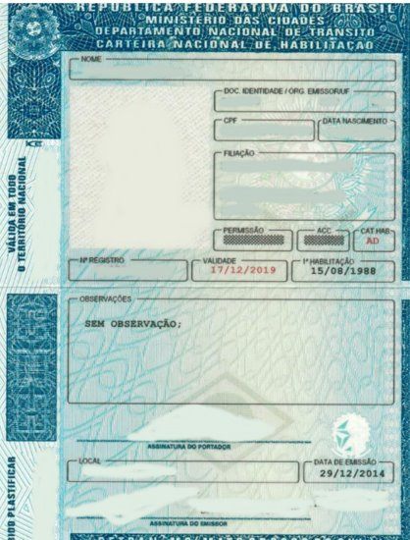
CNH
Critérios para aceitação do documento
Nome do funcionário​
Dados pessoais​
Data de validade​
Assinatura do funcionário​
Número de registro da CNH.
Nome do
funcionário​
Dados pessoais​
Número de registro
A Obs. (EAR (Exerce Atividade Remunerada) emitido pelo DETRAN​
Data de validade​
Assinatura do funcionário​

Slide 22
Critérios para aceitação do documento​:
TREINAMENTO PARA TRANSPORTE COLETIVO DE PASSAGEIROS ​
Curso para Condutores de Veículos de Emergência
Os requisitos para participar da formação são: ser maior de 21 anos; estar habilitado em uma das categorias A, B, C, D ou E; não estar cumprindo pena de suspensão do direito de dirigir, cassação da CNH, pena decorrente de crime de trânsito e não estar impedido judicialmente de exercer seus direitos.
CONTEÚDO PROGRAMÁTICO DO TREINAMENTO
Legislação de trânsito;
Direção defensiva;
Noções de primeiros socorros, respeito ao meio ambiente e convívio social;
E relacionamento interpessoal.
Entre os tópicos abordados no curso, estão cuidados com a vítima ou o enfermo, cuidados especiais que devem ser dispensados aos passageiros e as características dos usuários desse tipo de veículo.
O que é este documento?​
Certificado de curso da Resulação 168 para motorista profissionais, expedido por instituição de ensino reconhecida.

Slide 23
Critérios para aceitação do documento:​
TREINAMENTO PARA TRANSPORTE COLETIVO DE PASSAGEIROS ​/ CARGAS
Curso para Condutores de Veículos de Transporte de Carga Indivisível
Os requisitos exigidos do motorista são: ser maior de 21 anos; estar habilitado, no mínimo, na categoria C; não estar cumprindo pena de suspensão do direito de dirigir, cassação da CNH, pena decorrente de crime de trânsito, nem estar impedido judicialmente de exercer seus direitos.
CONTEÚDO PROGRÁMATICO DO TREINAMENTO
Legislação de trânsito (que trata, dentre outros temas, da responsabilidade do condutor durante o transporte e da documentação e simbologia sobre os produtos transportados);
Direção defensiva;
Noções de primeiros socorros, respeito ao meio ambiente e prevenção de incêndio;
E movimentação de carga (que trata das definições, dos efeitos e das consequências do tráfego desse tipo de carga e da autorização especial de trânsito, do comportamento preventivo do condutor para cada tipo de produto transportado e dos procedimentos em caso de emergência).
O que é este documento?​
Certificado de curso da Resulação 168 para motorista profissionais, expedido por instituição de ensino reconhecida.
Curso para Condutores de Veículos de Transporte de Carga Indivisível:
São consideradas cargas indivisíveis as cargas unitárias, materiais, implementos, partes estruturais ou partes de máquinas e equipamentos de dimensões e pesos excedentes. Transportar esse tipo de material é uma operação que tem alguns riscos e, por isso, requer cuidados especiais. Além disso, são necessárias autorizações

Slide 24
São consideradas cargas indivisíveis as cargas unitárias, materiais, implementos, partes estruturais ou partes de máquinas e equipamentos de dimensões e pesos excedentes. Transportar esse tipo de material é uma operação que tem alguns riscos e, por isso, requer cuidados especiais. Além disso, são necessárias autorizações especiais para o transporte.
Critérios para aceitação do documento:
TREINAMENTO PARA TRANSPORTE COLETIVO DE PASSAGEIROS ​/ CARGAS
Curso para Condutores de Veículos de Transporte de Produtos Perigosos
Os requisitos para fazer o curso são: ser maior de 21 anos; estar habilitado na categoria B, C, D ou E; não estar cumprindo pena de suspensão do direito de dirigir, cassação da CNH, pena decorrente de crime de trânsito e não estar impedido judicialmente de exercer seus direitos.
O que é este documento?​
Certificado de curso da Resulação 168 para motorista profissionais, expedido por instituição de ensino reconhecida.
Conteúdo programático do treinamento:
Legislação de trânsito (que trata sobre temas, como legislação específica e normas sobre o transporte de produtos perigosos;
Responsabilidade dos condutores durante o transporte;
Documentação e simbologia sobre os produtos transportados;
Registrador instantâneo e inalterável de velocidade e tempo; infrações e penalidades);
Direção defensiva;
Noções de primeiros socorros, respeito ao meio ambiente e prevenção de incêndio;
E movimentação de produtos perigosos (que trata das classificações dos produtos, sua simbologia, reações químicas, regulamentações, efeitos de cada um sobre o meio ambiente, além do comportamento preventivo e dos procedimentos em caso de emergência).
Curso para Condutores de Veículos de Transporte de Produtos Perigosos
Essa formação é exigida para quem quer trabalhar como motorista no transporte de produtos perigosos. Esse é o caso, por exemplo, de líquidos inflamáveis, explosivos, gases comprimidos, substâncias radioativas, entre outros.

Slide 25
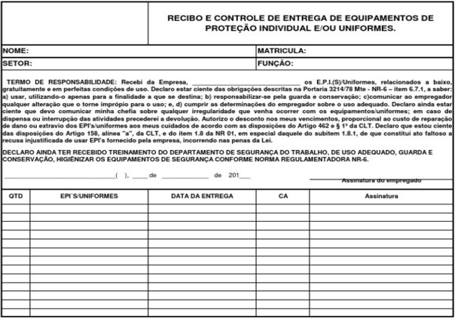
FICHA DE ENTREGA DE EPI'S
O que é este documento?
É um documento que atesta a regularidade do fornecimento pela empresa de EPI ( Equipamento de Proteção Individual ) aos empregados envolvidos na prestação de serviço.

Slide 26
FICHA DE ENTREGA DE EPI'S
Critérios para aceitação do documento:
Razão Social ou CNPJ;
Nome completo do colaborador;​
CPF do colaborador;
Função ou cargo do colaborador;​
Setor (Se houver);​
Data de admissão do colaborador;​
Quantidade ​de EPIs entregues;
Descrição dos EPIs;
Data da entrega;
CA – Certificado de Aprovação dos EPI ‘s;​
Assinatura do empregado em cada EPI recebido;
Termo de Responsabilidade assinado pelo funcionário, quanto as orientações recebidas e responsabilidade pelo uso, guarda e conservação.

Slide 27

Critérios para aceitação do documento​
5.7.4 O treinamento deve ter carga horária mínima de​: “ De acordo com Grau de risco da empresa,” Será considerado a carga horária do treinamento.
8 (oito) horas para estabelecimentos de grau de risco 1​;
12 (doze) horas para estabelecimentos de grau de risco 2​;
16 (dezesseis) horas para estabelecimentos de grau de risco 3​;
20 (vinte) horas para estabelecimentos de grau de risco 4. ​
NR 5 – COMISSÃO INTERNA DE PRESENÇÃO DE ACIDENTES​
O que é este documento?​
Esta norma regulamentadora ​- NR estabelece os parâmetros e os requisitos da Comissão Interna de Prevenção de Acidentes - CIPA tendo por objetivo a prevenção de acidentes e doenças relacionadas ao trabalho, de modo a tornar compatível permanentemente o trabalho com a preservação da vida e promoção do trabalhador.

Slide 28
Critérios para aceitação do documento​
Conteúdo programático:
Estudo do ambiente, das condições de trabalho, bem como dos riscos originados do processo produtivo;
Noções sobre acidentes e doenças relacionadas ao trabalho decorrentes das condições de trabalho e da exposição aos riscos existentes no estabelecimento e suas medidas de prevenção;
Metodologia de investigação e análise de acidentes e doenças relacionadas ao trabalho;
Princípios gerais de higiene do trabalho e de medidas de prevenção dos riscos;
Noções sobre as legislações trabalhista e previdenciária relativas à segurança e saúde no trabalho;
Noções sobre a inclusão de pessoas com deficiência e reabilitados nos processos de trabalho;
Organização da CIPA e outros assuntos necessários ao exercício das atribuições da Comissão; e prevenção e combate ao assédio sexual e a outras formas de violência no trabalho.
NR 5 – COMISSÃO INTERNA DE PRESENÇÃO DE ACIDENTES​
O que é este documento?​
Esta norma regulamentadora ​- NR estabelece os parâmetros e os requisitos da Comissão Interna de Prevenção de Acidentes - CIPA tendo por objetivo a prevenção de acidentes e doenças relacionadas ao trabalho, de modo a tornar compatível permanentemente o trabalho com a preservação da vida e promoção do trabalhador.

Slide 29
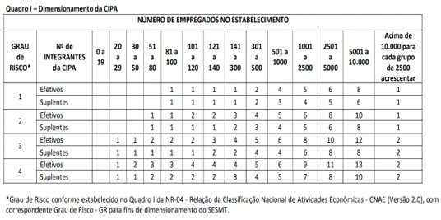
NR 5 – COMISSÃO INTERNA DE PREVENÇÃO DE ACIDENTES​
Entenda seus pontos e atribuições da CIPA​
Identificar os riscos no ambiente e processos de trabalho.​
Elaborar planos de trabalho. ​
Criar ações de saúde e segurança.​
Fazer verificações periódicas.​
Avaliar cumprimento das metas.​
Promover informações relevantes aos trabalhadores.​
Trabalhar junto ao SESMT.

Slide 30
NR 6 - EQUIPAMENTO DE PROTEÇÃO INDIVIDUAL – EPI​
Quais são as principais responsabilidades do empregador?​
Adquirir o EPI adequado ao risco de cada atividade;​
Exigir o uso de EPIs;​
Fornece ao trabalhador somente o equipamento com o Certificado de Aprovação;​
Treinamento sobre o uso adequado do EPI;​
Armazenamento correto;​
Substituir imediatamente o EPI, quando danificado ou extraviado;​
Responsabilizar-se pela higienização e manutenção periódica;​
Comunicar o MTE qualquer irregularidade observada no EPI.​
Quais são os direitos e deveres do trabalhador previstos na NR 6 ?​
Exigência do fornecimento dos equipamentos nos termos da lei.​
Utilização correta dos equipamentos de proteção.​
Comunicação ao empregador sobre alterações no EPI.​
Responsabilização pelo armazenamento e pela conservação.​
Adquirir os EPIs adequados.

Slide 31
Critérios para aceitação do documento​
Certificado ou comprovante de treinamento.
Deve conter a indicação da data, local de realização do treinamento​ e carga horária;
Deve conter o nome completo, a qualificação do(s) instrutor(es) (formação, cargo e/ou função) e assinatura​;
Deve conter assinatura dos empregados participantes.
Conteúdo programático
Descrição do equipamento e seus componentes;
Risco ocupacional contra o qual o EPI oferece proteção;
Restrições e limitações de proteção;
Forma adequada de uso e ajuste;
Manutenção e substituição; e
Cuidados de limpeza, higienização, guarda e conservação.
NR 6 - EQUIPAMENTO DE PROTEÇÃO INDIVIDUAL – EPI​
O que é este documento?​
É a Norma Regulamentadora que estabelece as medidas que devem ser tomadas em relação à aquisição, à distribuição e à utilização de Equipamentos de Proteção Individual (EPI) nas empresas. Por EPI, entende-se todo dispositivo ou produto de uso individual que se destina à proteção do profissional.​
6.7.2.1 A organização deve realizar treinamento acerca do EPI a ser fornecido, quando as características do EPI requeiram, observada a atividade realizada e as exigências estabelecidas em normas regulamentadoras e nos dispositivos legais.

Slide 32
Programação Mínima:
1- introdução à segurança com eletricidade.
2 - Riscos em instalações e serviços com eletricidade: a) o choque elétrico, mecanismos e efeitos; b) arcos elétricos; queimaduras e quedas; c) campos eletromagnéticos.
3 - Técnicas de Análise de Risco.
4 - Medidas de Controle do Risco Elétrico: a) desenergizarão. b) aterramento funcional (TN / TT / IT); de proteção; temporário; c) equipotencialização; d) seccionamento automático da alimentação; e) dispositivos a corrente de fuga; f) extra baixa tensão; g) barreiras e invólucros; h) bloqueios e impedimentos; i) obstáculos e anteparos; j) isolamento das partes vivas; k) isolação dupla ou reforçada; l) colocação fora de alcance; m) separação elétrica.
5 - Normas Técnicas Brasileiras - NBR da ABNT: NBR-5410, NBR 14039 e outras;
6 - Regulamentações do MTE: a) NRs; b) NR-10 (Segurança em Instalações e Serviços com Eletricidade);
c) qualificação; habilitação; capacitação e autorização.
7 - Equipamentos de proteção coletiva.
8 - Equipamentos de proteção individual.
9 - Rotinas de trabalho - Procedimentos. a) instalações desenergizadas; b) liberação para serviços; c) sinalização; d) inspeções de áreas, serviços, ferramental e equipamento;
10 - Documentação de instalações elétricas.
11 - Riscos adicionais: a) altura; b) ambientes confinados; c) áreas classificadas; d) umidade; e) condições atmosféricas.
12 - Proteção e combate a incêndios: a) noções básicas; b) medidas preventivas; c) métodos de extinção; d) prática;
13 - Acidentes de origem elétrica: a) causas diretas e indiretas; b) discussão de casos;
14 - Primeiros socorros: a) noções sobre lesões; b) priorização do atendimento; c) aplicação de respiração artificial; d) massagem cardíaca; e) técnicas para remoção e transporte de acidentados; f) práticas.
15 - Responsabilidades.
NR 10 - SEGURANÇA EM INSTALAÇÕES E SERVIÇOS EM ELETRICIDADE (BÁSICO)
Critérios para aceitação
Deve ser depositado a NR 10 - Segurança em Instalações e Serviços em Eletricidade (Capacitação e Habilitação);
Carga horária inicial: 40 horas de treinamento;
Validade 02 (Dois) anos;
Data e local da realização do treinamento;
Assinatura do funcionário;
Indicação, identificação do Instrutor e assinatura.
Nota:
Para a verificação do documento no contrato de grandes paradas deve ser confronttado a informação do treinamento disponibilizado na O.S.

Slide 33
Programação Mínima:
1. Organização do Sistema Elétrico de Potência - SEP.
2. Organização do trabalho: a) programação e planejamento dos serviços; b) trabalho em equipe; c) prontuário e cadastro das instalações; d) métodos de trabalho; e e) comunicação.
3. Aspectos comportamentais.
4. Condições impeditivas para serviços.
5. Riscos típicos no SEP e sua prevenção : a) proximidade e contatos com partes energizadas; b) indução;
c) descargas atmosféricas; d) estática; e) campos elétricos e magnéticos; f) comunicação e identificação; e g) trabalhos em altura, máquinas e equipamentos especiais.
6. Técnicas de análise de Risco no SEP .
7. Procedimentos de trabalho - análise e discussão.
8. Técnicas de trabalho sob tensão: a) em linha viva; b) ao potencial; c) em áreas internas; d) trabalho a distância; e) trabalhos noturnos; e f) ambientes subterrâneos.
9. Equipamentos e ferramentas de trabalho (escolha, uso, conservação, verificação, ensaios).
10. Sistemas de proteção coletiva .
11. Equipamentos de proteção individual .
12. Posturas e vestuários de trabalho .
13. Segurança com veículos e transporte de pessoas, materiais e equipamentos.
14. Sinalização e isolamento de áreas de trabalho.
15. Liberação de instalação para serviço e para operação e uso .
16. Treinamento em técnicas de remoção, atendimento, transporte de acidentados.
17. Acidentes típicos - Análise, discussão, medidas de proteção.
18. Responsabilidades .
NR 10 - SEGURANÇA EM INSTALAÇÕES E SERVIÇOS EM ELETRICIDADE (SEP)
É pré-requisito para frequentar este curso complementar:
Ter participado, com aproveitamento satisfatório, do curso básico definido anteriormente.
Carga horária mínima - 40h
Nota:
Para a verificação do documento no contrato de grandes paradas deve ser confrontado a informação do treinamento disponibilizado na O.S.

Slide 34
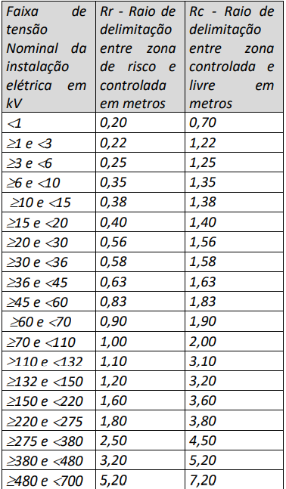
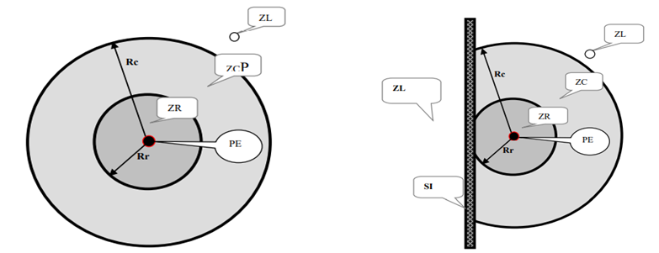
NR-10: TRABALHO COM ELETRICIDADE EM ÁREA CLASSIFICADA
Tabela de raios de delimitação de zonas de risco, controlada e livre.
Figura 1 - Distâncias no ar que delimitam radialmente as zonas de risco, controlada e livre
Figura 2 - Distâncias no ar que delimitam radialmente as zonas de risco, controlada e livre, com interposição de superfície de separação física adequada.
Como áreas classificadas são tratadas pela NR-10?
A área classificada NR 10 é uma classificação para instalações elétricas especiais, ou seja, em locais sujeitos a explosão, incêndio, e outros sinistros e, para este tipo de instalação, a NR10 prevê uma série de requisitos técnicos de proteção onde a vida humana é o principal objeto a ser protegido preventivamente.
Esse treinamento deverá ser especifico, para as áreas atmosféricas com possibilidades de explosão. Seguido a ABNT vigente / NBR IEC 60079-14. Juntamente com o curso de NR 10 Básico onde cita no conteúdo programático :11 - Riscos adicionais: a) altura; b) ambientes confinados; c) áreas classificadas; d) umidade; e) condições atmosféricas.
Legenda
ZL = Zona livre
ZC = Zona controlada, restrita a trabalhadores autorizados.
ZR = Zona de risco, restrita a trabalhadores autorizados e com a adoção de técnicas, instrumentos e equipamentos apropriados ao trabalho.
PE = Ponto da instalação energizado.
SI = Superfície isolante construída com material resistente e dotada de todos dispositivos de segurança.

Slide 35
NR aprovadas pela Portaria n.º 3.214, de 8 de junho de 1978, nas normas técnicas vigentes e, na ausência ou omissão destas, nas normas internacionais aplicáveis.
5.6 Deve ser realizada nova capacitação, com carga horária e conteúdo programático que atendam às necessidades que a motivou, nas situações previstas abaixo:
a) troca de função;
b) troca de métodos e organização do trabalho;
c) retorno de afastamento ao trabalho ou inatividade, por período superior a seis meses;
d) modificações significativas nas instalações, operação de máquinas, equipamentos ou processos diferentes dos que o trabalhador está habituado a operar.
5.7 Programas de capacitação.
Deverá ser anexado os certificados de acordo com treinamento / atividade exercida pelo funcionário.
NR – 11: TRANSPORTE, MOVIMENTAÇÃO E ARMAZENAMENTO DE MATERIAIS.
Este Regulamento Técnico define princípios fundamentais e medidas de proteção para preservar a saúde e a integridade física dos trabalhadores e estabelece requisitos mínimos para a prevenção de acidentes e doenças do trabalho no comércio e na indústria de beneficiamento, transformação, movimentação, manuseio e armazenamento de chapas rochas ornamentais, sem prejuízo da observância do disposto nas demais Normas Regulamentadoras.

Slide 36
  1. Conceito de : prevencionista, legal; 2. Tipos de acidente; 3. Comunicação de Acidente de Trabalho – CAT; 4. Causas de acidentes de trabalho: homem, máquina, ambiente etc.; 5. Consequências dos acidentes de trabalho; 6. Acidentes com movimentação, manuseio e armazenagem de chapas de rochas ornamentais: análise de causas e medidas preventivas;
NR - 11
Módulo I
SAÚDE, SEGURANÇA E HIGIENE NO TRABALHO
Critérios para aceitação do documento
Conceito de acidentes de trabalho: prevencionista, legal;
Tipos de acidente;
Comunicação de Acidente de Trabalho – CAT;
Causas de acidentes de trabalho: homem, máquina, ambiente etc.;
Consequências dos acidentes de trabalho;
Acidentes com movimentação, manuseio e armazenagem de chapas de rochas ornamentais: análise de causas e medidas preventivas;
Riscos ambientais: físicos, químicos, biológicos e ergonômicos;
Riscos de acidentes;
Metodologias de Análise de Riscos: conceitos e exercícios práticos;
Equipamentos de proteção coletiva;
Medidas técnicas e administrativas;
Equipamentos de Proteção Individual;
Inspeção de Segurança.
CARGA HORÁRIA
16 HORAS
RESPONSÁVEL
IDENTIFICAÇÃO DO INSTRUTOR (A) DO TREINAMENTO E DO RESPONSÁVEL TÉCNICO DO MESMO
INFORMAÇÕES GERAIS
DATA E LOCAL DE REALIZAÇÃO DO TREINAMENTO

Slide 37
Critérios para aceitação do documento
Conteúdo programático mínimo:
Carro Porta-Blocos;
Fueiros ou “L”;
3. Carro Transportador;
4. Cavalete Triangular;
5. Cavalete Vertical ou Palito;
6. Ventosa: operação e procedimentos de segurança;
7. Cinta;
8. Viga de suspensão;
9. Garra (Pinça);
10. Cabo de aço;
11. Correntes;
12. Ovador de Contêiner;
13. Equipamento de movimentação de chapas fracionadas; 14. Inspeção nos equipamentos e acessórios;
15. Registros de inspeção de segurança nos equipamentos e acessórios.
NR – 11
Módulo II - ESTUDO DO CONTEÚDO
ANEXO I DA NR-11
Carga horária: 4 horas
Objetivo: Fornecer conhecimentos básicos ao participante para assimilar o conteúdo da legislação de segurança do setor de rochas ornamentais.

Slide 38
Aulas teóricas: 8 horas Conteúdo Programático mínimo:
Princípios de segurança na utilização dos equipamentos
. Descrição dos riscos relacionados aos equipamentos;
. Centro de gravidade de cargas;
Amarração de cargas;
Escolha dos tipos de cabos de aço (estropos);
Capacidade de carga dos cabos de aço, cintas e correntes;
Critérios de descarte para cabos de aço, cintas e correntes;
Acessórios para garantir boa amarração;
Uso de quebra-canto;
Manilhas, cintas, peras, ganchos - bitolas e capacidades;
Inspeção nos equipamentos, acessórios e registros de inspeção e segurança;
Sinalização para içamento e movimentação
13. Ovador de Contêiner; 14. Equipamento de movimentação de chapas fracionadas; 15. Dispositivos de segurança de acordo com a NR-12 e normas técnicas aplicáveis.
NR – 11
Módulo III - SEGURANÇA NA OPERAÇÃO DE PONTE ROLANTE
Carga horária: 16 horas
Objetivo: Nas aulas teóricas e práticas, os participantes devem adquirir conhecimentos e desenvolver competências no controle da movimentação de carga de chapas de rochas ornamentais, objetivando que tal atividade se desenvolva com segurança.
Aulas práticas: 8 horas
Carga e descarga de chapas e blocos em veículos;
Carga e descarga do carro porta-bloco;
Carro transportador;
Ventosa; 5.
Viga de suspensão; 6.
Garra (Pinça); 7.
Colocação e retirada de chapa em bancada; 8.
Movimentação de bloco de rocha ornamental com uso de pórtico rolante.
Ovador de Contêiner;
Equipamento de movimentação de chapas fracionadas.

Slide 39
Critérios para aceitação​
A capacitação para operação segura de máquinas deve abranger as etapas teórica e prática, a fim de proporcionar a competência adequada do operador para trabalho seguro.
Conter no mínimo:
A) descrição e identificação dos riscos associados com cada máquina e equipamento e as proteções específicas contra cada um deles;
B) funcionamento das proteções; como e por que devem ser usadas;
C) como e em que circunstâncias uma proteção pode ser removida, e por quem, sendo na maioria dos casos, somente o pessoal de inspeção ou manutenção;
D) o que fazer, por exemplo, contatar o supervisor, se uma proteção foi danificada ou se perdeu sua função, deixando de garantir uma segurança adequada;
E) os princípios de segurança na utilização da máquina ou equipamento; 43
F) segurança para riscos mecânicos, elétricos e outros relevantes;
G) método de trabalho seguro;
H) permissão de trabalho;
I ) sistema de bloqueio de funcionamento da máquina e equipamento durante operações de inspeção, limpeza, lubrificação e manutenção.
Deve ser depositado certificado de treinamento Operação, manutenção, inspeção e demais intervenções em máquinas e equipamentos.
Deve conter a indicação da data, local de realização do treinamento e carga horária.
Deve conter o nome completo , a qualificação do(s) instrutor(es) e assinatura.
Deve conter nome completo e assinatura do funcionário.
NR-12 OPERAÇÃO, MANUTENÇÃO, INSPEÇÃO E DEMAIS INTERVENÇÕES EM MÁQUINAS E EQUIPAMENTOS
O que é este documento?
A operação, manutenção, inspeção e demais intervenções em máquinas e equipamentos devem ser realizadas por trabalhadores habilitados ou qualificados ou capacitados, e autorizados para este fim. Os trabalhadores envolvidos na operação, manutenção, inspeção e demais intervenções em máquinas e equipamentos devem receber capacitação providenciada pelo empregador e compatível com suas funções, que aborde os riscos a que estão expostos e as medidas de proteção existentes e necessárias, nos termos desta NR, para a prevenção de acidentes e doenças.

Slide 40
Conteúdo programático:
1.9 Currículo mínimo para treinamento de segurança na operação de Caldeiras: Noções de física aplicada. Pressão. Pressão atmosférica. Pressão manométrica e pressão absoluta. Pressão interna em caldeiras. Unidades de pressão. Transferência de calor. Noções gerais: o que é calor, o que é temperatura. Modos de transferência de calor. Calor específico e calor sensível. Transferência de calor a temperatura constante. Termodinâmica. Conceitos Vapor saturado e vapor superaquecido. Mecânica dos Fluidos. Conceitos fundamentais. Pressão em escoamento. Escoamento de gases. Noções de química aplicada. Densidade. Solubilidade. Difusão de gases e vapores. Caracterização de ácido e base (Álcalis) - Definição de pH. Fundamentos básicos sobre corrosão. Considerações gerais sobre caldeiras. Tipos de caldeiras e suas utilizações. Caldeiras flamotubulares. Caldeiras aquatubulares. Caldeiras elétricas. Caldeiras a combustíveis sólidos. Caldeiras a combustíveis líquidos. Caldeiras a gás. Acessórios de caldeiras. Instrumentos e dispositivos de controle de caldeiras. Dispositivo de alimentação. Visor de nível. Sistema de controle de nível. Indicadores de pressão. Dispositivos de segurança. Dispositivos auxiliares. Válvulas e tubulações. Tiragem de fumaça. Sistema instrumentado de segurança. Operação de caldeiras. Partida e parada. Regulagem e controle: de temperatura, de pressão, de fornecimento de energia, do nível de água, de poluentes e de combustão. Falhas de operação, causas e providências. Roteiro de vistoria diária. Operação de um sistema de várias caldeiras. Procedimentos para situações de emergência. Tratamento de água de caldeiras. Impurezas da água e suas consequências. Tratamento de água de alimentação. Controle de água de caldeira. Prevenção contra explosões e outros riscos. Riscos gerais de acidentes e riscos à saúde. Riscos de explosão. Estudos de caso. Legislação e normalização. Norma Regulamentadora nº 13 (NR-13). Categoria de caldeiras B. Tópicos de inspeção e manutenção de equipamentos e registros.
NR-13 – CALDEIRAS, VASOS DE PRESSÃO, TUBULAÇÕES E TANQUES METÁLICOS DE ARMAZENAMENTO
Conteúdo programático referente a CALDEIRAS conforme item 1 do Anexo I da NR13
Critérios para aceitação do documento
Deve ser depositado certificado de treinamento da NR 19 conforme atividade desempenhada pelo empregado.
Validade Anual / carga horaria a critério do empregador.
Data e local de realização do treinamento.
Indicação e identificação do Instrutor.

Slide 41
Conteúdo programático
2.10 Currículo mínimo para treinamento de segurança na operação de unidades de processo: Noções de física aplicada. Pressão. Pressão atmosférica. Pressão manométrica e pressão absoluta. Pressão interna, pressão externa e vácuo. Unidades de pressão. Transferência de calor. Noções gerais: o que é calor, o que é temperatura. Modos de transferência de calor. Calor específico e calor sensível. Transferência de calor a temperatura constante. Termodinâmica. Conceitos. Vapor saturado e vapor superaquecido. Mecânica dos fluidos. Conceitos fundamentais. Pressão em escoamento. Tipos de escoamento: laminar e turbulento. Escoamento de líquidos: transferência por gravidade, diferença de pressão, sifão. Perda de carga: conceito, rugosidade, acidentes. Princípio de bombeamento de fluidos. Noções de química aplicada. Densidade. Solubilidade. Difusão de gases e vapores. Caracterização de ácido e base (Álcalis) - Definição de pH. Fundamentos básicos sobre corrosão. Equipamentos de processo (carga horária estabelecida de acordo com a complexidade da unidade, onde aplicável). Acessórios de tubulações. Acessórios elétricos e outros itens. Aquecedores de água. Bombas. Caldeiras (conhecimento básico). Compressores. Condensador. Desmineralizador. Esferas. Evaporadores. Filtros. Lavador de gases. Reatores. Resfriador. Secadores. Silos. Tanques de armazenamento. Torres. Trocadores calor. Tubulações industriais. Turbinas a vapor. Injetores e ejetores. Dispositivos de segurança. Outros. Instrumentação. Operação da unidade. Descrição do processo. Partida e parada. Procedimentos de emergência. Descarte de produtos químicos e preservação do meio ambiente. Avaliação e controle de riscos inerentes ao processo. Prevenção contra deterioração, explosão e outros riscos. Legislação e normalização. Norma Regulamentadora nº 13 (NR-13). Categorias de vasos de pressão. Tópicos de inspeção e manutenção de equipamentos e registros.
NR-13 – CALDEIRAS, VASOS DE PRESSÃO, TUBULAÇÕES E TANQUES METÁLICOS DE ARMAZENAMENTO
Conteúdo programático referente a VASOS DE PRESSÃO conforme item 2 do Anexo I da NR13
Critérios para aceitação do documento
Deve ser depositado certificado de treinamento da NR 19 conforme atividade desempenhada pelo empregado.
Validade Anual / carga horaria a critério do empregador.
Data e local de realização do treinamento.
Indicação e identificação do Instrutor.

Slide 42

CERTIFICADO DE TREINAMENTO MOPP - MOVIMENTAÇÃO OPERACIONAL DE PRODUTOS PERIGOSOS
Conteúdo programático
O conteúdo deve estar em conformidade com o treinamento ministrado, indicando critérios mínimos de capacitação para operação do equipamento e/ou veículo específico de acordo com a Norma Legislativa que versa sobre o referido treinamento.
O que é este documento?
Trata-se do certificado expedido por uma instituição legalmente habilitada para ministrar cursos de capacitação de profissionais para atividades que envolvem movimentação operacional de produtos perigosos, com a identificação e assinatura do responsável técnico por ministrar o curso, bem como do conteúdo programático e carga horária.
Critérios para aceitação do documento
Deve ser depositado o Certificado de Treinamento MOPP – Movimentação Operacional de Produtos Perigosos, que pode ser obtido junto à área de segurança e medicina do trabalho.
Deve conter o nome completo e a qualificação do(s) instrutor(es) (formação, cargo e/ou função).
Inicial: 50h / Reciclagem: 16h
Validade 05 (Cinco) anos
Deve conter a indicação da data de conclusão do treinamento.

Slide 43
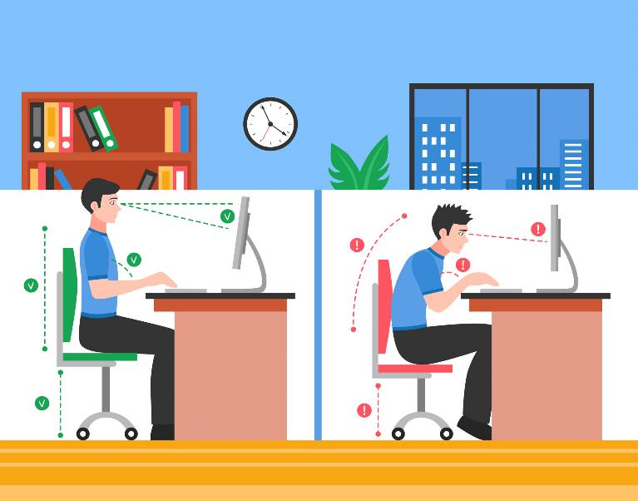
NR-17: TREINAMENTO / CAPACITAÇÃO PARA TRABALHO EM TELEATENDIMENTO
Critérios para aceitação do documento
Noções sobre os fatores de risco para a saúde em teleatendimento/telemarketing;
Medidas de prevenção indicadas para a redução dos riscos relacionados ao trabalho;
Informações sobre os sintomas de adoecimento que possam estar relacionados à atividade de teleatendimento/telemarketing, principalmente os que envolvam o sistema osteomuscular, a saúde mental, as funções vocais, auditivas e acuidade visual dos trabalhadores;
Informações sobre a utilização correta dos mecanismos de ajuste do mobiliário e dos equipamentos dos postos de trabalho, incluindo orientação para alternância de orelhas no uso dos fones mono ou biauriculares e limpeza e substituição de tubos de voz.
O treinamento é composto por quatro horas de duração
Ministrado na data de admissão do operador, dentro da sua jornada de trabalho. Contudo, a cada seis meses deve ser feita uma reciclagem ou sempre que a empresa adotar novos métodos de trabalho, novos equipamentos ou qualquer outro procedimento que ofereça novos riscos ao profissional.
O que é este documento?
Estabelecer os requisitos para o trabalho em atividades de teleatendimento/telemarketing nas diversas modalidades desse serviço, de modo a proporcionar o máximo de conforto, segurança, saúde e desempenho eficiente.

Slide 44

Critérios para aceitação do documento
Deve ser depositado certificado Treinamento Básico em segurança do trabalho
Deve conter nome completo e assinatura do funcionário
Deve conter a indicação da data, local de realização do treinamento e carga horária.
Deve conter o nome completo , a qualificação do(s) instrutor(es) e assinatura.
Carga horária de mínimo 4 horas
Validade Bianual
NR-18: TREINAMENTO BÁSICO EM SEGURANÇA DO TRABALHO
O que é este documento?
Esta norma se aplica às atividades da indústria da construção constantes da seção “F” do Código Nacional de atividades Econômicas - CNAE e às atividades e serviços de demolição, reparo, pintura, limpeza e manutenção de edifícios em geral e de manutenção de
obras de urbanização.
Conteúdo programático
para a capacitação básica em segurança do trabalho:
I. as condições e meio ambiente de trabalho;
II. os riscos inerentes às atividades desenvolvidas;
III. os equipamentos e proteção coletiva existentes no canteiro de obras;
IV. o uso adequado dos equipamentos de proteção individual;
V. o PGR do canteiro de obras.
Data e local de realização do treinamento
Indicação e identificação do Instrutor

Slide 45
NR18 - OPERAÇÃO DE GRUA
Critérios para aceitação do documento
Deve ser depositado certificado de treinamento da Operação de grua.
Carga horária de mínimo 80 horas, sendo pelo menos 40 horas para a parte prática.
OBS. 1.2 No caso das gruas e guindastes, além do treinamento teórico e prático, o operador deve passar por um estágio supervisionado de pelo menos 90 (noventa) dias. 1.2.1 O estágio supervisionado pode ser dispensado para o operador com experiência comprovada de, no mínimo, 6 (seis) meses na função, a critério e sob responsabilidade do empregador.
Validade Bianual
Indicação e identificação do Instrutor
Data e local de realização do treinamento
Conteúdo Programático
O que é este documento?
Esta norma se aplica às atividades da indústria da construção constantes da seção “F” do Código Nacional de atividades Econômicas - CNAE e às atividades e serviços de demolição, reparo, pintura, limpeza e manutenção de edifícios em geral e de manutenção de obras de urbanização. Os trabalhadores designados para operação de grua, conforme determina a NR 18, devem ser devidamente treinados, através de curso de capacitação. Assim, deve ser depositado o Certificado de Treinamento que comprova a capacitação recebida pelo empregado.

Slide 46
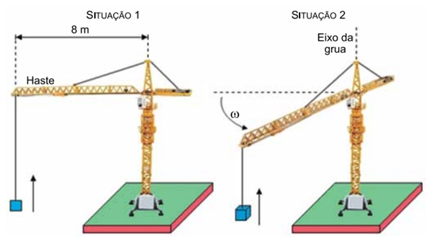
NR18 - OPERAÇÃO DE GRUA
Para o operador de grua
I. operação e inspeção diária do equipamento;
II. atuação dos dispositivos de segurança;
III. sinalização manual e por comunicação via rádio;
IV. isolamento de áreas sob cargas suspensas;
V. amarração de cargas;
VI. identificação visual de danos em polias, ganchos, cabos de aço e cintas sintéticas;
VII. prevenção de acidentes;
VIII. cuidados com linhas de alta tensão próximas;
IX. fundamentos da NR-35 que trata de trabalho em altura;

Slide 47
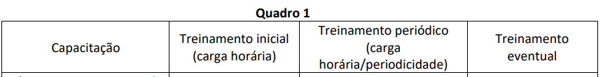


NR18 -OPERAÇÃO DE GUINDASTE
Critérios para aceitação do documento
Deve ser depositado certificado de treinamento Operação de guindaste com Validade Bianual
Data e local de realização do treinamento
Indicação e identificação do Instrutor
Conteúdo Programático
O que é este documento?
Esta norma se aplica às atividades da indústria da construção constantes da seção “F” do Código Nacional de atividades Econômicas - CNAE e às atividades e serviços de demolição, reparo, pintura, limpeza e manutenção de edifícios em geral e de manutenção de obras de urbanização. Os trabalhadores designados para operação de guindaste, conforme determina a NR 18, devem ser devidamente treinados, através de curso de capacitação. Assim, deve ser depositado o Certificado de Treinamento que comprova a capacitação recebida pelo empregado.
Para o operador de guindaste:
I. todos os itens previstos na capacitação para operação de gruas;
II. leitura e interpretação de plano de içamento;
III. condições que afetam a capacidade de carga da máquina, em especial quanto ao nivelamento, características da superfície sob a máquina, carga dinâmica e vento.

Slide 48
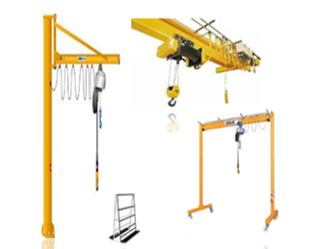
NR 18 - OPERADOR DE EQUIPAMENTOS DE GUINDAR
Critérios para aceitação do documento
Deve ser depositado certificado de treinamento Operação de equipamento de guindar.
Carga horária de mínimo a critério do empregador, sendo pelo menos 50% para a parte prática.
Validade Bianual
Conteúdo Programático b) para o operador de equipamento de guindar: o conteúdo programático descrito no Anexo II da NR-12 ou definido pelo fabricante/locador.
Data e local de realização do treinamento
Indicação e identificação do Instrutor
Todo trabalhador designado para operação de equipamento de guindar (ex.: Ponte rolante; Caminhão Munck; Guincho; Etc.)

Slide 49
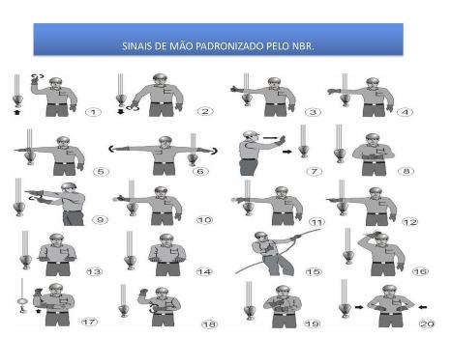
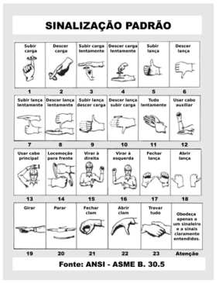
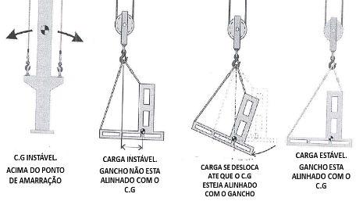
NR 18 - SINALEIRO/AMARRADOR DE CARGAS
Critérios para aceitação do documento
Deve ser depositado certificado de treinamento Sinalização/Amarração de Cargas.
Carga horária de mínimo 16 horas.
Validade Bianual
Data e local de realização do treinamento
Indicação e identificação do Instrutor
Conteúdo Programático
Para o sinaleiro/amarrador de cargas:
I. sinalização manual e por comunicação via rádio;
II. isolamentos seguros de áreas sob cargas suspensas;
III. amarração de cargas;
IV. conhecimento para inspeções visuais das condições de uso e conformidade de ganchos, cabos de aço, cintas sintéticas e de todos outros elementos e acessórios utilizados no içamento de cargas.
O que é este documento?
É um treinamento para todo
trabalhador que envolvem a função de Sinalização/Amarração de Cargas

Slide 50
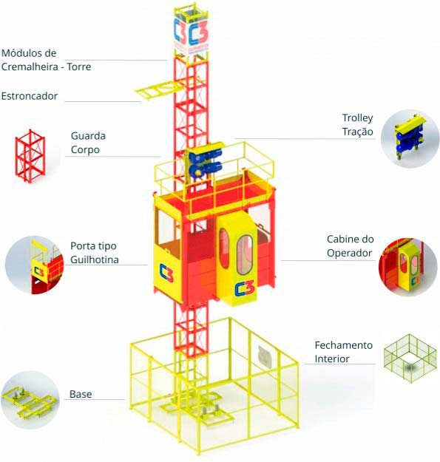
NR 18 – OPERAÇÃO DE ELEVADOR
Critérios para aceitação do documento
Carga horária de mínimo: inicial 16 horas e Periódico 4 horas
Conteúdo Programático: Deve conter o tipo de elevador que o trabalhador foi treinado.
Deve ser depositado certificado de treinamento Operação de elevador.
Validade Anual.
Indicação e identificação do Instrutor
Data e local de realização do treinamento
Todo trabalhador designado para operação de elevador

Slide 51
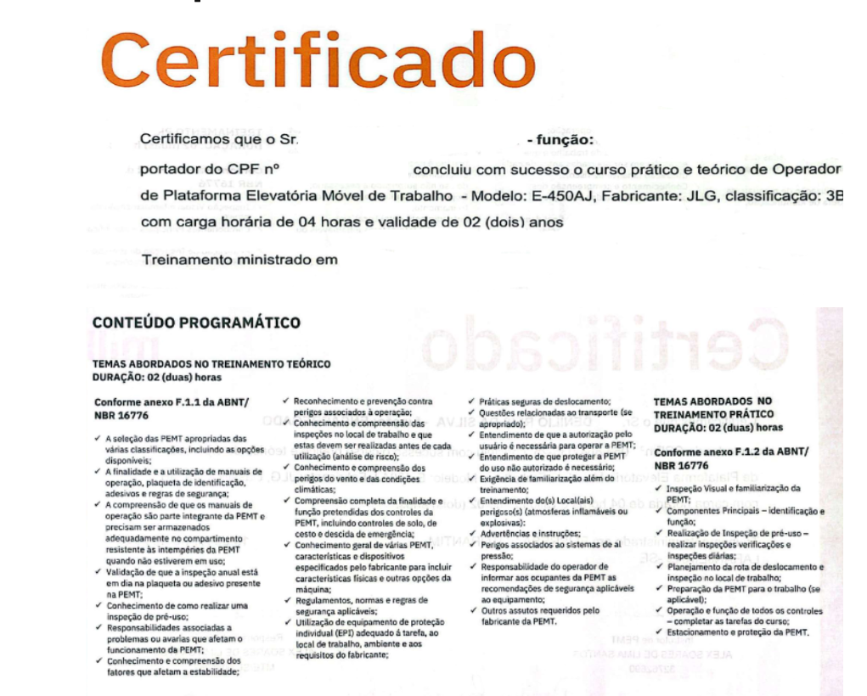
NR 18 - OPERADOR DE PLATAFORMA ELEVATÓRIA MÓVEL DE TRABALHO (PEMT)
Critérios para aceitação do documento
Deve ser depositado certificado de treinamento da Operador de plataforma elevatória móvel de trabalho.
Carga horária de mínimo 4 horas.
Conteúdo Programático: g) para o operador de PEMT: conforme disposto em norma técnica nacional vigente. ( NBR 16776 Plataformas Elevatórias Moveis Páginas 88 / 89)
Data e local de realização do treinamento
Indicação e identificação do Instrutor
Validade: 2 anos
Exemplo de certificado

Slide 52
NR 18 - MONTAGEM E DESMONTAGEM DE ANDAIME ESPECÍFICO PARA O TIPO DE ANDAIME EM OPERAÇÃO
Critérios para aceitação
Deve ser depositado certificado de treinamento da Montagem e desmontagem de andaime.
A critério do empregador: (Carga horária)(Validade)
Conteúdo Programático: Deve conter o tipo de Andaime que o trabalhador foi treinado
Data e local de realização do treinamento
Indicação e identificação do Instrutor

Slide 53
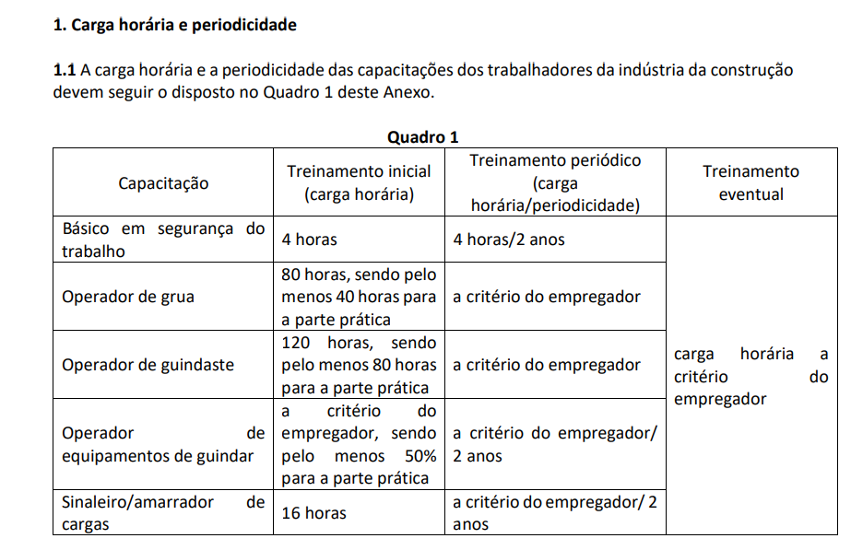
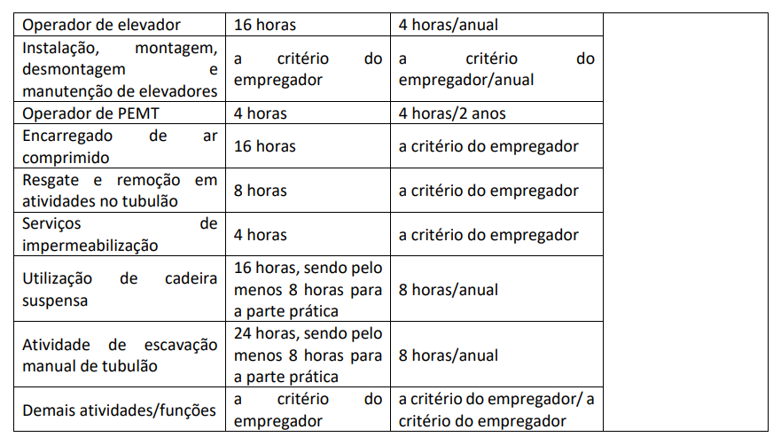
NR 18 – UTILIZAÇÃO DE CADEIRA SUSPENSA
Conteúdo Programático
para os trabalhadores que utilizam cadeira suspensa:
I. modo de operação;
II. técnicas de descida;
III. tipos de ancoragem;
IV. tipos de nós;
V. manutenção dos equipamentos;
VI. procedimentos de segurança;
VII. técnicas de autor resgate.
Critérios para aceitação do documento
Deve ser depositado certificado de treinamento Utilização de Cadeira Suspensa.
Validade Anual
Carga horária Inicial: 16 horas, sendo pelo menos 8 horas para a parte prática.
Data e local de realização do treinamento
Indicação e identificação do Instrutor.

Slide 54
Critérios para aceitação do documento
Deve ser depositado certificado de treinamento da NR 19 conforme atividade desempenhada pelo empregado.
Validade Anual / carga horaria a critério do empregador.
Data e local de realização do treinamento.
Indicação e identificação do Instrutor.
Conteúdo Programático
As organizações devem promover o treinamento permanente dos seus trabalhadores, conforme programa e cronograma específico, elaborado pelo Serviço Especializado em Engenharia de Segurança e em Medicina do Trabalho - SESMT, quando houver, e ministrando-lhes todas as informações sobre:
a)os riscos decorrentes das suas atividades produtivas e as medidas de prevenção.
b) o PGR, especialmente no que diz respeito à prevenção de acidentes com explosivos.
c) o Plano de Emergência e Combate a Incêndio e Explosão.
d) Procedimentos Operacionais.
e) a correta utilização e manutenção dos equipamentos de proteção individual, bem como as suas limitações.
NR 19 – CERTIFICADO DE TREINAMENTO PARA TRANSPORTE E MANUSEIO DE EXPLOSIVO
O que é este documento?
Esta Norma Regulamentadora - NR tem o objetivo de estabelecer os requisitos e as medidas de prevenção para garantir as condições de segurança e saúde dos trabalhadores em todas as etapas da fabricação, manuseio, armazenamento e transporte de explosivos.

Slide 55
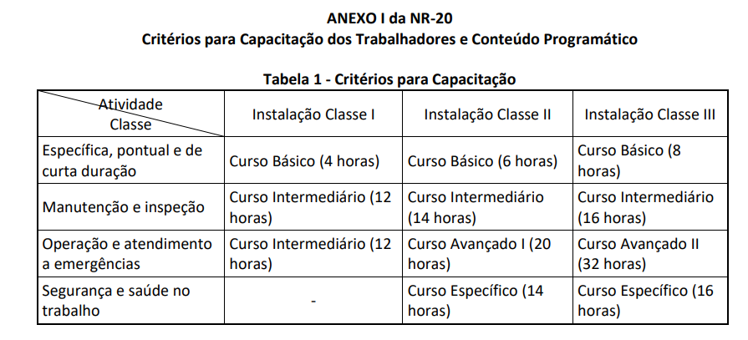
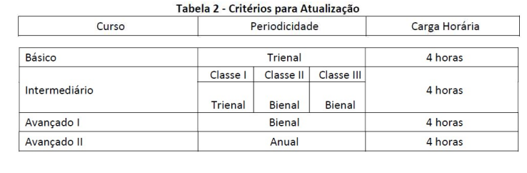
NR 20 – SEGURANÇA E SAÚDE DO TRABALHO COM INFLAMÁVEIS E COMBUSTÍVEIS
Critérios para aceitação do documento
Deve ser depositado certificado de treinamento da NR 20 conforme atividade desempenhada pelo empregado.
A carga horaria deve estar em conformidade com o tipo de treinamento e atividade, verificar tabela (1)
Data e local de realização do treinamento
Indicação e identificação do Instrutor
Validade Conforme definido na tabela 2
A NR 20 do MTE estabelece os requisitos mínimos para a gestão da segurança e saúde no trabalho contra os fatores de risco de acidentes provenientes das atividades de extração, produção, armazenamento, transferência, manuseio e manipulação de inflamáveis e líquidos combustíveis. Os trabalhadores que atuam nessa área, conforme anexo I da NR 20, devem ser devidamente treinados, através de curso de capacitação. Assim, deve ser depositado o Certificado de Treinamento que comprova a capacitação recebida pelo empregado.
Conteúdo programático nos próximos slides

Slide 56
Conteúdo Programático conforme tipo e nível de treinamento
Curso de Iniciação sobre Inflamáveis e Combustíveis Carga horária: 3 horas
1- Inflamáveis: características, propriedades, perigos e riscos.
2- Controles coletivo e individual para trabalhos com inflamáveis.
3- Fontes de ignição e seu controle.
4- Procedimentos básicos em situações de emergência com inflamáveis.
Curso Básico Conteúdo programático teórico:
1- Inflamáveis: características, propriedades, perigos e riscos;
2- Controles coletivo e individual para trabalhos com inflamáveis;
3- Fontes de ignição e seu controle;
4- Proteção contra incêndio com inflamáveis;
5- Procedimentos básicos em situações de emergência com inflamáveis
Conteúdo programático prático: Conhecimentos e utilização dos sistemas de segurança contra incêndio com inflamáveis
Curso Intermediário Conteúdo programático teórico:
1. Inflamáveis: características, propriedades, perigos e riscos;
2. Controles coletivo e individual para trabalhos com inflamáveis;
3. Fontes de ignição e seu controle;
4. Proteção contra incêndio com inflamáveis;
5. Procedimentos em situações de emergência com inflamáveis;
6. Estudo da Norma Regulamentadora n.º 20;
7. Análise Preliminar de Perigos/Riscos: conceitos e exercícios práticos;
8. Permissão para Trabalho com Inflamáveis.

Slide 57
Curso Avançado I : Conteúdo programático teórico
1. Inflamáveis: características, propriedades, perigos e riscos;
2. Controles coletivo e individual para trabalhos com inflamáveis;
3. Fontes de ignição e seu controle;
4. Proteção contra incêndio com inflamáveis;
5.Procedimentos em emergências com inflamáveis
6. Estudo da Norma Regulamentadora n.º 20;
7. Metodologias de Análise de Riscos: conceitos e exercícios práticos
8. Permissão para Trabalho com Inflamáveis
9. Acidentes com inflamáveis: análise de causas e medidas preventivas
10. Planejamento de Resposta a emergências com Inflamáveis
Curso Avançado II : Conteúdo programático teórico
11. Noções básicas de segurança de processo da instalação
12. Noções básicas de gestão de mudanças.
Conteúdo programático prático: Conhecimentos e utilização dos sistemas de segurança contra incêndio com inflamáveis.
Curso Específico: Conteúdo programático teórico
1. Estudo da Norma Regulamentadora n.º 20
2. Metodologias de Análise de Riscos: conceitos e exercícios práticos
3. Permissão para Trabalho com Inflamáveis
4. Acidentes com inflamáveis: análise de causas e medidas preventivas
5. Planejamento de Resposta a emergências com Inflamáveis.

Slide 58
cc
NR – 23
Medidas de prevenção contra incêndios
Critérios para aceitação do documento​
Os Cursos são classificados em:
Básico
Intermediário
Avançado
Conteúdo programático de acordo com:
( INSTRUÇÃO NORMATIVA DE CADA ESTADO )
Dentro do site do corpo de bombeiro de cada estado, vai ter a instrução normativa deles para formação de brigada. Lá vai ter o conteúdo programático e carga horária exata de cada uma delas.
23.3.1 Toda organização deve adotar medidas de prevenção contra incêndios em conformidade
com a legislação Estadual e, quando aplicável, de forma complementar, com as normas técnicas oficiais.
Seguindo a NBR / 14276 atual, e ou de acordo com cada estado e sua particularidade.

Slide 59
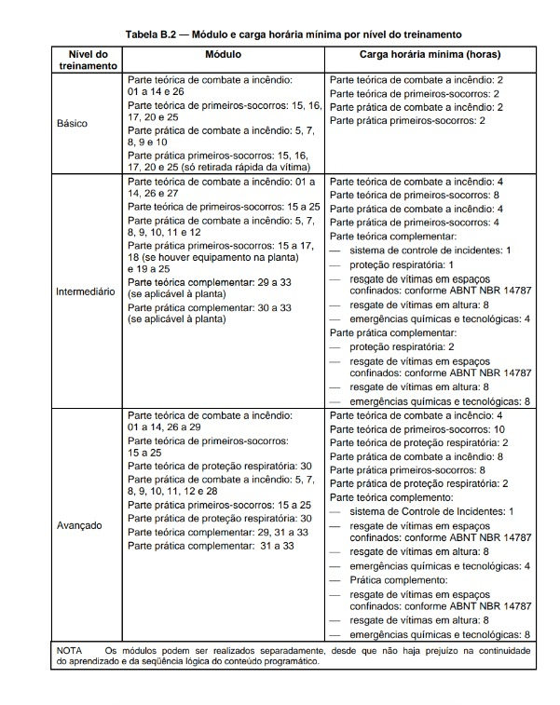
cc
NR – 23
Medidas de prevenção contra incêndios
Critérios para aceitação / Conteúdo programático estadual. ​
Seguindo a NBR / 14276 atual
Ex: O conteúdo programático deverá ser verificado em cada NBR.
De acordo com cada NBR de seu respectivo estado . (Seguindo o exemplo: 14276 atual )

Slide 60
Critérios para aceitação:
Deve ser depositado certificado de treinamento Sinalização, rotulagem e ficha de segurança de produtos químicos. ​
Carga Horaria / Validade A critério do empregador​
Data e local de realização do treinamento​
Indicação e identificação do Instrutor​
Conteúdo programático:
Classes e seus perigos;
Marcação, rotulagem e sinalização;
Procedimentos de resposta a emergências;
Noções de primeiros socorros;
Procedimentos de manuseio seguro;
Requisitos de segurança nos portos para carga, trânsito e descarga; e
Regulamentação da instalação portuária, em especial, a limitação de quantidade.
NR-29 Segurança e Saúde nos serviços portuários.

Slide 61
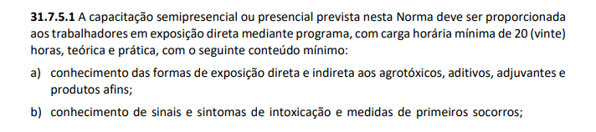
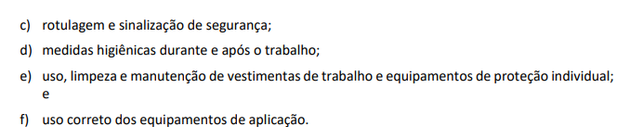
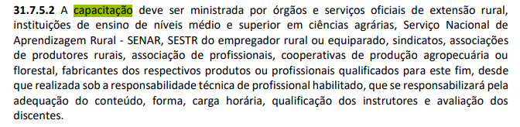
NR 31.7.5: APLICAÇÃO DE AGROQUÍMICOS
Critérios para aceitação do documento:
- Identificação do colaborador
- Carga horária: 20h
- Local
- Nome e qualificação dos instrutores
- Assinatura do responsável técnico
- Assinatura do colaborador

Slide 62
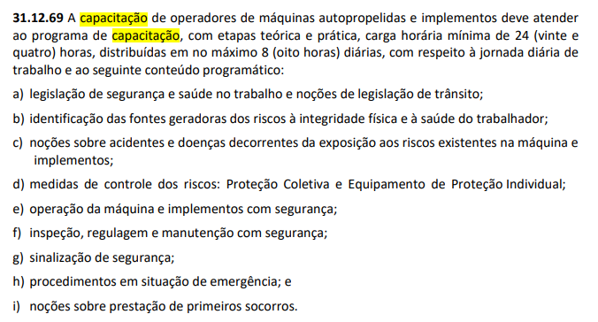
NR 31 - SEGURANÇA EM MÁQUINAS ESTACIONÁRIAS
Critérios para aceitação do documento:
- Identificação do colaborador
- Carga horária: 20h
- Local
- Nome e qualificação dos instrutores
- Assinatura do responsável técnico
- Assinatura do colaborador

Slide 63
NR 31 - SEGURANÇA EM MÁQUINAS AUTOPROPELIDAS
Critérios para aceitação do documento:
- Identificação do colaborador
- Carga horária: 24h TOTAL
- Local
- Nome e qualificação dos instrutores
- Assinatura do responsável técnico
- Assinatura do colaborador

Slide 64
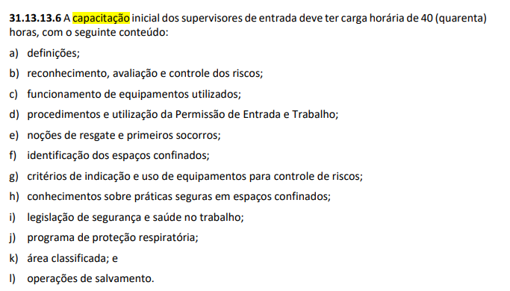
NR 31 – SUPERVISORES DE ENTRADA
Critérios para aceitação do documento:
- Identificação do colaborador
- Carga horária: 40H
- Validade: Anual
- Reciclagem: 8h mínima
- Local
- Nome e qualificação dos instrutores
- Assinatura do responsável técnico
- Assinatura do colaborador

Slide 65

NR 31 – VIGIAS E TRABALHADORES
Critérios para aceitação do documento
-Identificação do colaborador
-Carga horária: 16H
-Validade: Anual
-Loca
- Nome e qualificação dos instrutores
-Assinatura do responsável técnico
-Assinatura do colaborador
Conteúdo programático
-Definições;
-Reconhecimento, avaliação e controle dos riscos;
-Funcionamento de equipamentos utilizados;
-Procedimentos e utilização da Permissão de Entrada e Trabalho;
-Critérios de indicação e uso de equipamentos para controle de riscos;

Slide 66
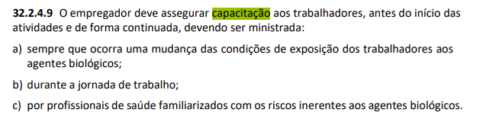
NR 32 - SEGURANÇA E SAÚDE NO TRABALHO EM SERVIÇOS DE SAÚDE

Slide 67
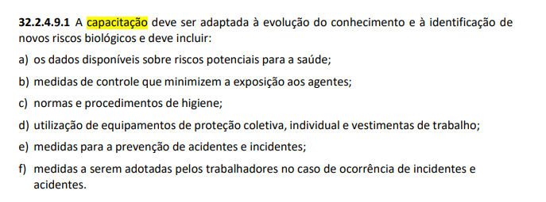

NR 32 - SEGURANÇA E SAÚDE NO TRABALHO EM SERVIÇOS DE SAÚDE
Conteúdo programático
Conteúdo do documento de comprovação da capacitação

Slide 68
NR 33 - TRABALHO EM ESPAÇOS CONFINADOS
Critérios para aceitação:
Deve ser depositado a NR 33 - Segurança e Saúde no Trabalho em Espaços Confinados ​
Data e local de realização do treinamento
Indicação e identificação do Instrutor
Validade 01 (um) ano
O que é este documento?
A NR 33 do MTE trata sobre os requisitos mínimos para identificação de espaços confinados e o reconhecimento, avaliação, monitoramento e controle dos riscos existentes, de forma a garantir permanentemente a segurança e saúde dos trabalhadores que interagem direta ou indiretamente nestes espaços.
Os instrutores devem possuir comprovada proficiência no conteúdo que irão ministrar.​
Deverá constar assinatura e o conselho de classe do profissional da área de segurança do trabalho, no certificado do funcionário. Caso o instrutor não seja qualificado na área de segurança do trabalho, deverá ser anexado o certificado de proficiência do instrutor (Habilitação do profissional apto a ministrar o treinamento de espaço confinado). ​

Slide 69
NR 33 - TRABALHO EM ESPAÇOS CONFINADOS​
Conteúdo Programático
Trabalhadores autorizados e Vigias:​
a) definições; ​
b) reconhecimento, avaliação e controle de riscos; ​
c) funcionamento de equipamentos utilizados; ​
d) procedimentos e utilização da Permissão de Entrada e Trabalho; ​
e) noções de resgate e primeiros socorros​
​
Supervisores: ​
Identificação dos espaços confinados; ​
Critérios de indicação e uso de equipamentos para controle de riscos​
Conhecimentos sobre práticas seguras em espaços confinados ​
Legislação de segurança e saúde no trabalho​
Programa de proteção respiratória​
Área classificada; ​
operações de salvamento.
Entrada Supervisor de 40 horas, na modalidade presencial.
Vigia 16 horas, na modalidade.
Trabalhador Autorizado 16 horas, na modalidade presencial

Slide 70
Critérios para aceitação:
Deve ser depositado certificado de treinamento Trabalho a quente. ​
Carga horária / Validade / Conteúdo Programático conforme NR 34.​
Data e local de realização do treinamento ​
Indicação e identificação do Instrutor ​
NR-34 Trabalho à Quente (solda)​​
Conteúdo Programático:
4.2.1 Atividade com Solda – Riscos e Formas de Prevenção:
Riscos da Solda Elétrica;
Radiações Não Ionizantes;
Gases e Fumos Metálicos;
Máquinas de Solda;
Cabos de Solda;
Eletrodos;
Circuito de Corrente de Solda;
Riscos nas Soldas com Eletrodos Especiais;
Riscos nas Soldas com Processos Especiais (Arco Submerso, Mig, Mag, Tig)
Riscos na Operação de Goivagem;
EPI e EPC.
Proteção Elétrica - Quadros, Disjuntores e Cabos de Alimentação
O que é este documento?
Os trabalhadores envolvidos em atividades de soldagem, goivagem, esmerilhamento, corte ou outras que possam gerar fontes de ignição tais como aquecimento, centelha ou chama adequadas. .​

Slide 71
Critérios para aceitação:
Deve ser depositado certificado de treinamento Trabalho a quente. ​
Carga horária / Validade / Conteúdo Programático conforme NR 34.​
Data e local de realização do treinamento ​
Indicação e identificação do Instrutor ​
NR-34 Trabalho à Quente (observador)​​
O que é este documento?
Os trabalhadores envolvidos em atividades de soldagem, goivagem, esmerilhamento, corte ou outras que possam gerar fontes de ignição tais como aquecimento, centelha ou chama adequadas. .​
Conteúdo Programático:
Classes de fogo;
Métodos de extinção;
Tipos de equipamentos de combate a incêndio;
Sistemas de alarme e comunicação;
Rotas de fuga;
Equipamento de proteção individual e coletiva;
Práticas de prevenção e combate a incêndio.

Slide 72
NR 35 - TRABALHO EM ALTURA
Critérios para aceitação:
Deve ser depositado a NR 35 – Trabalho em Altura (Capacitação).​
Validade 02 (dois) anos. ​
Data e local de realização do treinamento​
Indicação e identificação do Instrutor
O que é este documento?
Esta Norma estabelece os requisitos e as medidas de prevenção para o trabalho em altura, envolvendo o planejamento, a organização e a execução, de forma a garantir a segurança e a saúde dos trabalhadores envolvidos direta ou indiretamente com esta atividade.​
Inicial e Reciclagem: 08 horas de treinamento
Conteúdo programático

Slide 73
NR 35 - TRABALHO EM ALTURA
Conteúdo Programático​
Deve, no mínimo, incluir: normas e regulamentos aplicáveis ao trabalho em altura; ​
Análise de risco e condições impeditivas;​
Riscos potenciais inerentes ao trabalho em altura e medidas de prevenção e controle;​
Sistemas, equipamentos e procedimentos de proteção coletiva;​
Equipamentos de proteção individual para trabalho em altura:​
Seleção, inspeção, conservação e limitação de uso;​
Acidentes típicos em trabalhos em altura;​
Condutas em emergências, incluindo noções de técnicas de resgate e de primeiros socorros. ​

Slide 74
NR 35 – Capacitação da Equipe de Salvamento
35.7.1 A organização deve estabelecer, implementar e manter procedimentos de respostas aos cenários de emergências de trabalho em altura, considerando, além do disposto na NR-01:
a) os perigos associados à operação de resgate;
b) a equipe de emergência e salvamento necessária e o seu dimensionamento;
c) o tempo estimado para o resgate; e
d) as técnicas apropriadas, equipamentos pessoais e/ou coletivos específicos e sistema de resgate disponível, de forma a reduzir o tempo de suspensão inerte do trabalhador e sua exposição aos perigos existentes.
35.7.3.1 Quando realizado por equipe interna, a organização deve estabelecer o conteúdo e carga horária da capacitação em função dos cenários de emergência.
Critérios para aceitação:
Deve ser depositado a NR 35 – Capacitação da Equipe de Salvamento
Validade 02 (dois) anos. ​
Data e local de realização do treinamento​
Indicação, identificação e assinatura do Instrutor.
Assinatura do colaborador treinado.

Slide 75
Certificado de Curso Profissionalizante
✔ Dados obrigatórios:
Nome do aluno, CPF/RG, nome do curso, carga horária, datas, instituição emissora, CNPJ e assinatura responsável.
✔ Instituição válida:
CNPJ ativo, atuação compatível com o curso e possibilidade de verificação (site/contato).
✔ Compatibilidade com a função:
Curso pertinente à atividade exercida e, quando aplicável, em conformidade com NRs.
✔ Autenticidade:
Sem rasuras ou inconsistências; certificados digitais com QR Code ou código de validação.
✔ Validade:
Respeitar prazo informado ou necessidade de reciclagem conforme normas internas/legais.

Slide 76
Carteira de identificação do conselho de classe (exemplo: CREA, CRM, COREN, etc);
✔ Carteira de identificação do conselho de classe:
Documento obrigatório, válido e vigente, emitido pelo conselho profissional competente (ex.: CREA, CRM, COREN), comprovando habilitação legal para o exercício da função.

Slide 77
Carteira de vacinação (Febre amarela, hepatite B e dupla adulto)
✔ Carteira de vacinação:
Documento que comprove esquema vacinal completo e vigente, de acordo com os riscos ocupacionais da função, contemplando febre amarela, hepatite B e dupla adulto.

Slide 78
Exame de Malária
✔ Exame de malária:
Comprovação de exame laboratorial válido, com resultado negativo, realizado dentro do prazo estabelecido, conforme exigência legal, contratual ou risco ocupacional da atividade.
Critérios de validação do exame:
Exame laboratorial oficial (ex.: gota espessa ou teste rápido validado)
Resultado negativo claramente identificado
Data de realização dentro do prazo de validade definido pela empresa, contrato ou procedimento interno
Identificação do trabalhador (nome completo e documento)
Identificação do laboratório emissor (nome, CNPJ e assinatura/responsável técnico)

Slide 79
Direção Segura (teórico)
✔ Direção Segura (teórico):
Comprovação de treinamento teórico em direção segura, ministrado por instituição ou profissional habilitado, com carga horária definida, conteúdo compatível com a atividade e certificado válido.
Critérios mínimos de aceite:
Nome completo do participante
Nome do curso (Direção Segura – teórico)
Carga horária
Data de realização
Instituição ou instrutor responsável
Assinatura ou validação institucional
Compatibilidade com a função que envolve condução de veículos

Slide 80
Direção Segura (prático)
✔ Direção Segura (prático):
Treinamento prático de direção segura, com avaliação presencial da condução veicular, ministrado por instrutor habilitado, comprovando aptidão do condutor para o exercício da atividade.
Critérios mínimos de aceite:
Nome completo do participante
Identificação do instrutor ou instituição
Descrição da atividade prática realizada
Data e local do treinamento
Avaliação com resultado aprovado
Assinatura ou validação do responsável

Slide 81
Chefe Boletim
✔ Chefe de Boletim:
Certificado ou documento que comprove treinamento e habilitação para a função de Chefe de Boletim, emitido por instituição ou empresa responsável, com definição clara das atribuições, carga horária e validade.
Critérios mínimos de aceite:
Nome completo do participante
Identificação da instituição ou empresa emissora
Descrição da função de Chefe de Boletim
Carga horária ou registro de capacitação
Data de realização
Assinatura ou validação do responsável

Slide 82
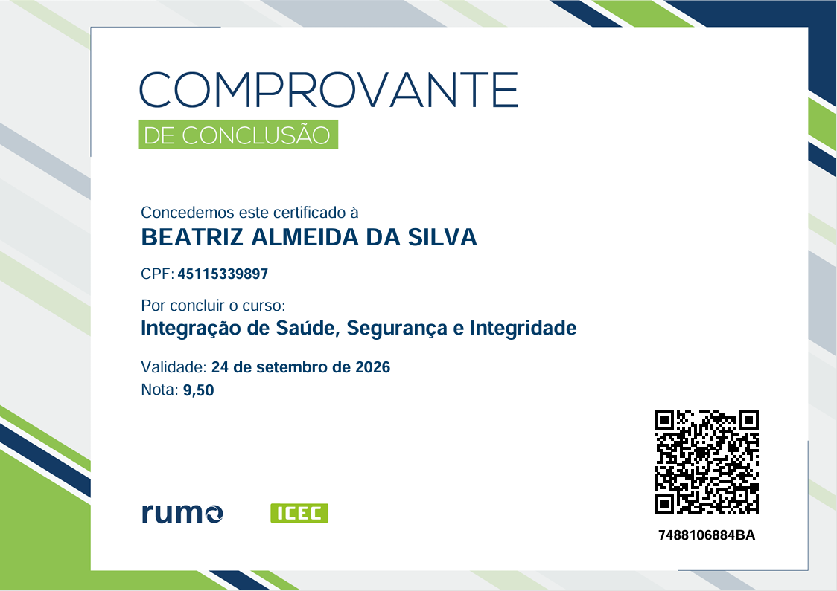
Integração Rumo (ICEC)
Documento padrão interno.
Critérios mínimos de aceite:
Nome completo do participante;
CPF;
Nome do curso;
Validade;
Nota;
Qrcode de autenticidade;

Slide 83
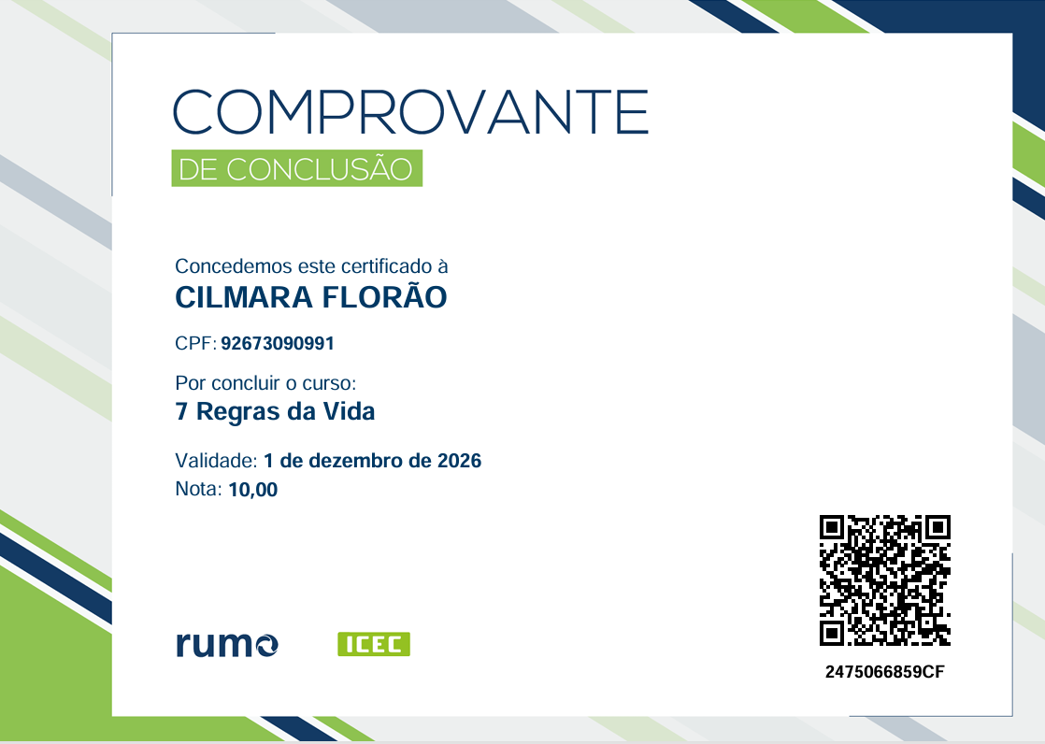
7 Regras da Vida (ICEC)
Documento padrão interno.
Critérios mínimos de aceite:
Nome completo do participante;
CPF;
Nome do curso;
Validade;
Nota;
Qrcode de autenticidade;

Slide 84
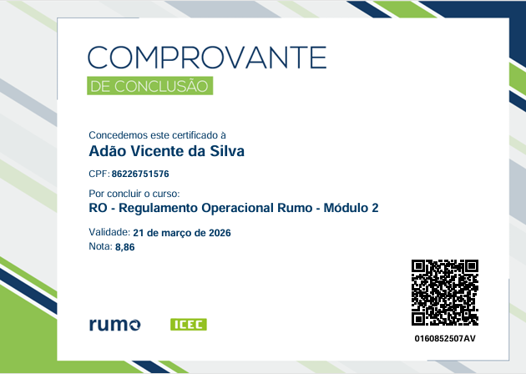
ROF (ICEC), RO II (ICEC), RO III (ICEC),
Documento padrão interno.
Critérios mínimos de aceite:
Nome completo do participante;
CPF;
Nome do curso;
Validade;
Nota;
Qrcode de autenticidade;
O módulo do curso deve coincidir com o módulo cadastrado.

Slide 85
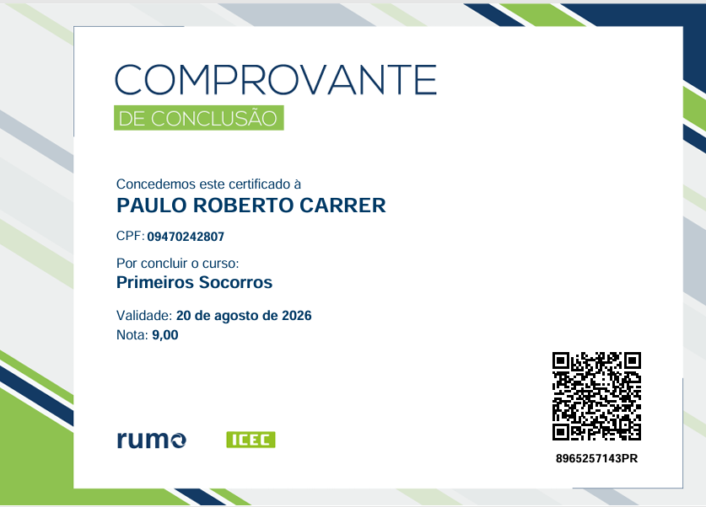
Primeiros Socorros (ICEC)
Documento padrão interno.
Critérios mínimos de aceite:
Nome completo do participante;
CPF;
Nome do curso;
Validade;
Nota;
Qrcode de autenticidade;

Slide 86
Conteúdo Programático
Introdução aos Primeiros Socorros
Procedimentos de Primeiros Socorros
Emergências Médicas Graves
  Paradas Cardiorrespiratórias
  Mal Súbito e Tonturas
  Desmaio, Convulsões e Epilepsia
Ferimentos e Traumas
  Ferimentos
  Hemorragias
  Fraturas, Entorses e Imobilização
  Afogamento
  Choques Elétricos
  Queimaduras e Lesões Térmicas
Emergências Respiratórias
  Sangramento Nasal
  Reação Alérgica
  Envenenamento e Intoxicações
  Engasgos
Emergências Envolvendo Animais
  Mordidas de Cachorro ou Gato
  Mordidas e Picadas de Insetos
Comunicação de Emergência
Primeiros Socorros (Outras instituições)
Documento padrão interno.
Critérios mínimos de aceite:
Nome completo do participante;
CPF;
Nome do curso;
Validade;
Carga horária: 8h

